Slide 1


Auditoria e Gestão de Riscos em TI
Prof. Mateus Santini, MSc.
Créditos: Prof. Adriano de Oliveira Martins, MSc.

Slide 2

Objetivos e Riscos dos Controles
O que é um controle?
Para que serve um controle?
Notes:
Anotações do apresentador:
Qual é o propósito de compartilhar esta reflexão?
É o final de uma unidade ou o projeto?
Você está compartilhando essa reflexão, na realização de uma meta de aprendizagem que você definiu para si mesmo?
É o final de um curso?
Declare seu objetivo com a reflexão ou até mesmo a finalidade da experiência de aprendizagem ou meta de aprendizagem. Seja claro e específicos ao declarar a sua finalidade.

Slide 3
Definições importantes
Controles Internos Conjunto de regras, procedimentos, diretrizes protocolos, rotinas de sistemas informatizados, conferências e trâmites de documentos e informações, entre outros, operacionalizados de forma integrada pela direção e pelo corpo de servidores das organizações, destinados a enfrentar os riscos e fornecer segurança razoável de que, na consecução da missão da entidade.
Risco Possibilidade de ocorrência de um evento que venha a ter impacto no cumprimento de objetivos. O risco é medido em termos de impacto e probabilidade
IN MP/CGU Nº 01/2016
IN MP/CGU Nº 01/2016
Resolução Nº 018/2017
Governança Combinação de processos e estruturas implantadas pela alta administração, para informar, dirigir, administrar e monitorar as atividades da organização, com o intuito de alcançar seus objetivos
Gestão de Riscos Arquitetura (Princípios, objetivos, estrutura, competências e processos) necessária para se gerenciar Riscos adequadamente
IN MP/CGU Nº 01/2016
Resolução Nº 018/2017
Portaria Nº 234 do MEC – 2018

Slide 4
Conceitos e Definições
Controles de contenção de impacto
Fatores de Risco Externos
Risco
Acidente ocasionado por outro motorista
AIRBAG
Está associado a possibilidade de ocorrência de um incidente que venha a ter algum impacto no cumprimento de objetivos. O risco é medido em termos de probabilidade e impacto.
Falta de sinalização de trânsito
Objetivo
Risco
Chegar no trabalho em segurança
Processo
Possibilidade de acidente de trânsito
Dirigir até o trabalho
Fator de Risco (causa)
São situações que ocorrem ou que podem ocorrer durante o desenvolvimento das atividades e que aumentam a chance de um risco ocorrer se não forem devidamente tratadas.
MANUTENÇÃO PREVENTIVA
Não realizar a manutenção preventiva
Controle
Dirigir acima do limite de velocidade
DIREÇÃO DEFENSIVA
Qualquer atividade que tenha o objetivo de expor, prevenir, mensurar ou corrigir falhas nos resultados de outras atividades.
Ultrapassar o sinal vermelho
Fatores de Risco Internos
Controles de redução da probabilidade

Slide 5
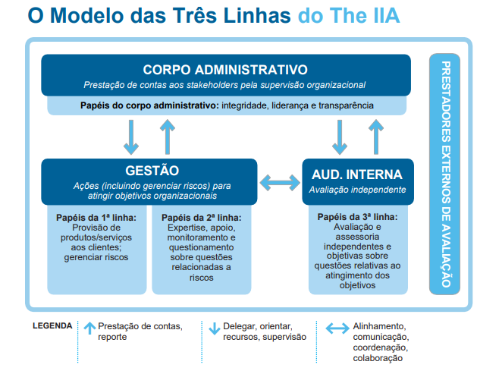
International Professional Practices Framework – IPPF/2020
1º Linha de Defesa: Gestão como executores do processo de gerenciamento de riscos e dos sistemas de controles internos da organização.
2º Linha de Defesa: Áreas de apoio à gestão. Ex: especialistas em controles internos, gestão de riscos, processos, compliance, etc.
3º Linha de Defesa: Auditoria Interna a qual tem como objetivo uma avaliação objetiva e independente da gestão dos riscos, controles e governança da organização.

Slide 6
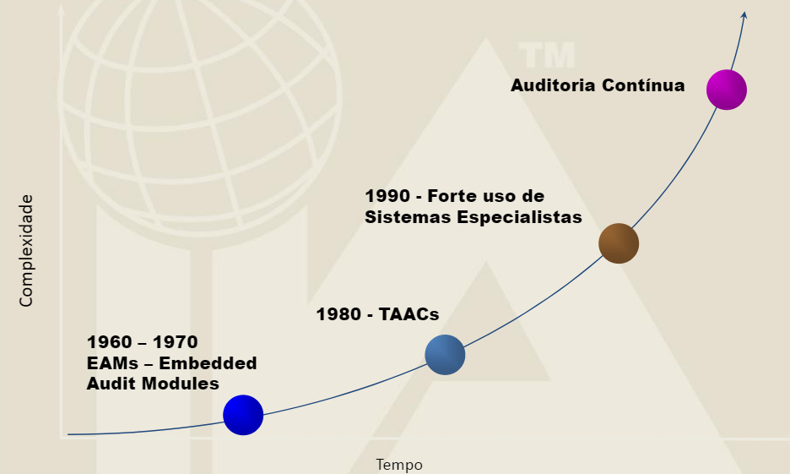
Histórico do automação da auditoria

Slide 7
Histórico do automação da auditoria
1960 – 1970 EAMs – Embedded Audit Modules EAMs
São sub-rotinas dentro de um programa aplicativo que executa controles ou procedimentos de auditoria concorrentemente com a aplicação principal. Devido às dificuldades de se manter estas sub-rotinas, devido ao alto custo, poucas organizações mantiveram os EAMs

Slide 8
Histórico do automação da auditoria
1980 TAACs – Técnicas de Auditoria com Auxílio do Computador
As TAACs auxiliam os auditores em campo a realizarem testes, de forma a garantir uma maior cobertura nas análises de auditorias programadas ou “ad hocs”

Slide 9
Histórico do automação da auditoria
1990 – Forte uso de Sistemas Especialistas
Durante 1990 o uso de sistemas especialistas para examinar transações ou eventos que ocorreram devido a falhas nos controles. Sistemas que pudessem identificar transações que não seguiram controles padrões. Como exemplos dos sistemas analisadores de redes computacionais, que analisam perfis de acessos, ou sistemas que analisam perfis de acessos de outros sistemas como os ERPs

Slide 10
Histórico do automação da auditoria
Auditoria Contínua
Auditoria contínua é um método usado para realizar avaliações de controles e riscos automaticamente em bases contínuas. Utiliza–se de métodos computacionais diversos, de forma a substituir o trabalho convencional de auditoria e/ou torná-lo mais abrangente e tempestivo.

Slide 11
O Riscos de TI
Dependência e Interdependência
Notes:
Anotações do apresentador:
Qual é o propósito de compartilhar esta reflexão?
É o final de uma unidade ou o projeto?
Você está compartilhando essa reflexão, na realização de uma meta de aprendizagem que você definiu para si mesmo?
É o final de um curso?
Declare seu objetivo com a reflexão ou até mesmo a finalidade da experiência de aprendizagem ou meta de aprendizagem. Seja claro e específicos ao declarar a sua finalidade.

Slide 12


O Riscos de TI
+ Dependência e Interdependência
+ Riscos de TI

Slide 13


O Riscos de TI
Problemas técnicos ou funcionários de baixo escalão
Falhas na supervisão da empresa e da governança dos processos de TI

Slide 14
O Riscos de TI
Tecnologia
Processos Decisórios

Slide 15
Como atender novos desafios e as exigências legais e regulamentações?
Políticas, procedimentos,
práticas e estruturas organizacionais
Prover razoável segurança
Objetivos de negócio serão
atingidos
Eventos indesejáveis serão prevenidos ou detectados e corrigidos

Slide 16

Manual
Dependente de TI
Automatizado
Necessita de ação humana, pode ser no papel
Tem componentes de TI, como uma planilha eletrônica na rede
Todos os componentes, regras e travas estão nos sistemas
Notes:
Anotações do apresentador:
O que foi importante nesta experiência de aprendizagem?
Como isso é relevante para o curso, você mesmo, a sociedade ou comunidade?
Por que isso é importante?
O SmartArt permite que você adicione imagens e texto para ajudar a descrever o processo. Se for uma imagem vale mais que mil palavras, imagens e palavras o ajudarão a comunicar essa reflexão sobre a aprendizagem perfeitamente! Basta clicar em Inserir>SmartArt para alterar esse gráfico ou selecione o gráfico e clique no menu contextual de Design para alterar as cores.

Slide 17

Como funciona a auditoria?
IDENTIFICAR
RISCOS
ESTABELECER CONTROLES
01
04
02
03
AVALIAR EFICÁCIA
TESTAR CONTROLES
Notes:
Anotações do apresentador:
O que você achava no começo?
Quais obstáculos você encontrou ao longo do caminho?
Como você superou esses obstáculos?
Quais Imagens você adicionar para dar suporte ao processo?
O SmartArt permite que você adicione imagens e texto para ajudar a descrever o processo. Se for uma imagem vale mais que mil palavras, imagens e palavras o ajudarão a comunicar essa reflexão sobre a aprendizagem perfeitamente! Basta clicar em Inserir>SmartArt para alterar esse gráfico ou selecione o gráfico e clique no menu contextual de Design para alterar as cores.
Fique à vontade para usar mais de um slide para refletir sobre o processo. Adicionar alguns vídeos também ajuda no seu processo.

Slide 18

Top 20 risks before 2020
1 Digitalization, Industry 4.0 & the Internet of Things
2 Cloud computing
3 EU General Data Protection Regulation (EU-GDPR)
4 Cyber security
5 Business continuity and crisis response
https://assets.kpmg/content/dam/kpmg/ch/pdf/key-risks-internal-audit-2018.pdf

Slide 19
Top 20 risks before 2020
6 Net working capital management
7 Non-GAAP financial measures
8 Data analytics and mass data usage
9 Treasury management
10 Organization-wide initiatives/projects
https://assets.kpmg/content/dam/kpmg/ch/pdf/key-risks-internal-audit-2018.pdf

Slide 20
Top 20 risks before 2020
11 Effective talent management
12 Trade environment and customs
13 Alignment of operations to organization’s strategy and objectives
14 Compliance Management Systems (CMS), auditing organization
culture and ethics
15 Effectiveness and efficiency of operational processes
https://assets.kpmg/content/dam/kpmg/ch/pdf/key-risks-internal-audit-2018.pdf

Slide 21
Top 20 risks before 2020
16 Mergers, acquisitions, and divestitures
17 Integrated enterprise risk management and monitoring
18 IT governance
19 Outsourcing and managing third-party relationships
20 Tax compliance
https://assets.kpmg/content/dam/kpmg/ch/pdf/key-risks-internal-audit-2018.pdf

Slide 22
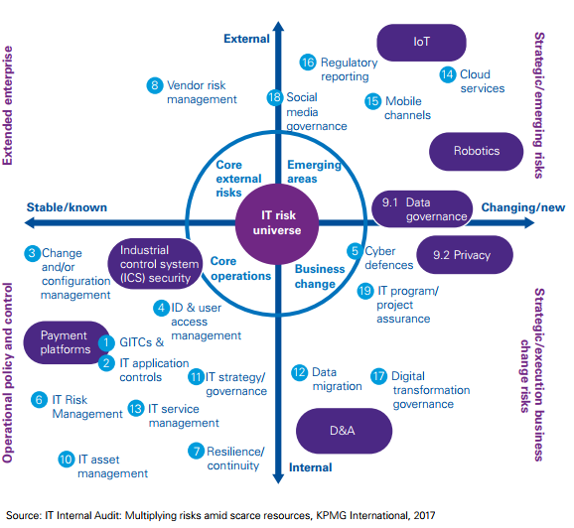
Áreas chave de Riscos de TI

Slide 23

Principais Riscos para 2022

Slide 24
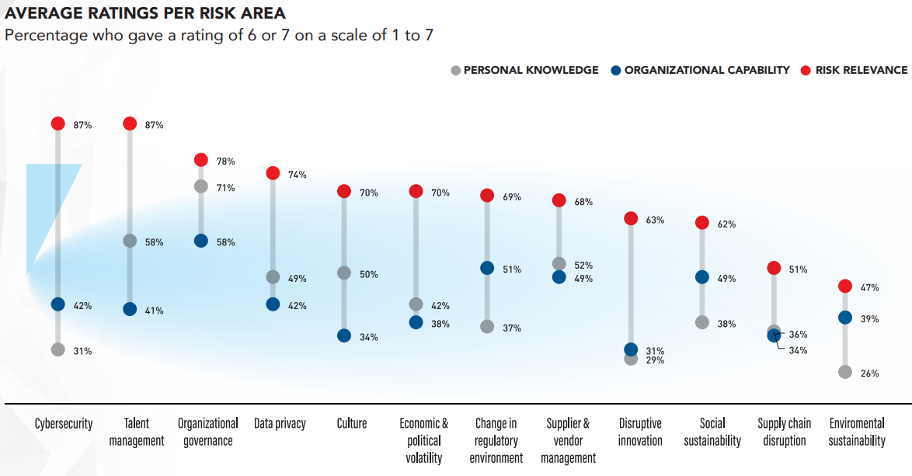
Fonte: OnRisk - A Guide to Understanding, Aligning, and Optimizing Risk 2022

